Slide 1
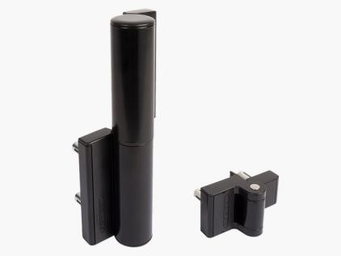
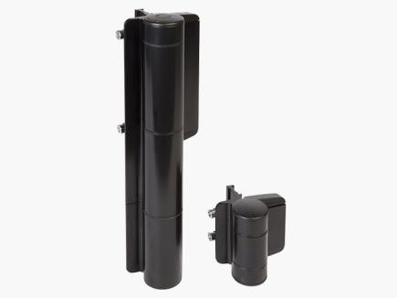
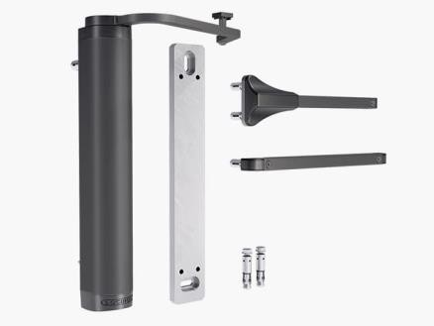
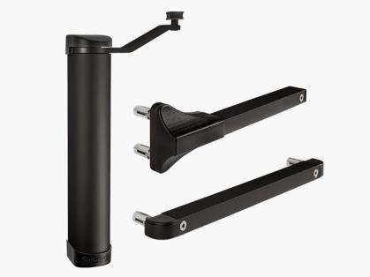
Система контроля управления доступом
Доводчик
Петля
TIGER
MAMMOTH180
С рычагом
VERTICLOSE-2-WALL
LION

Slide 2
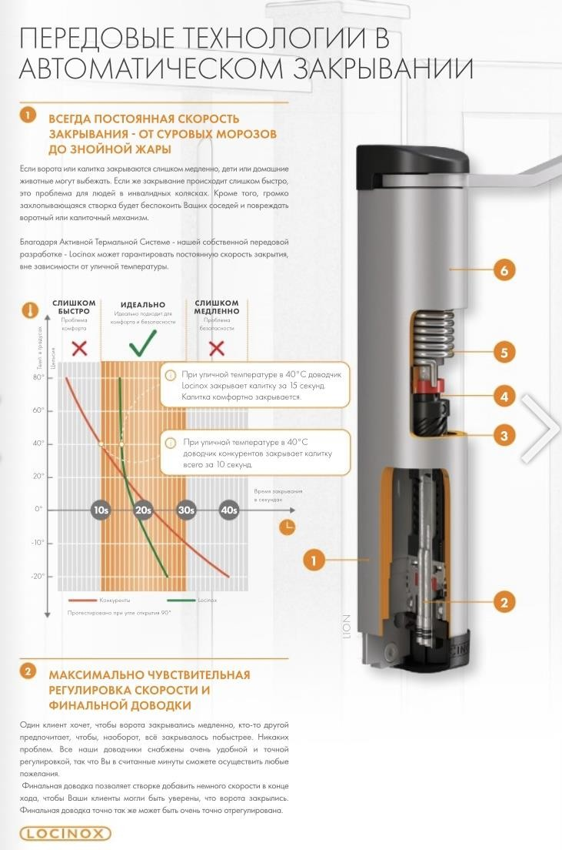
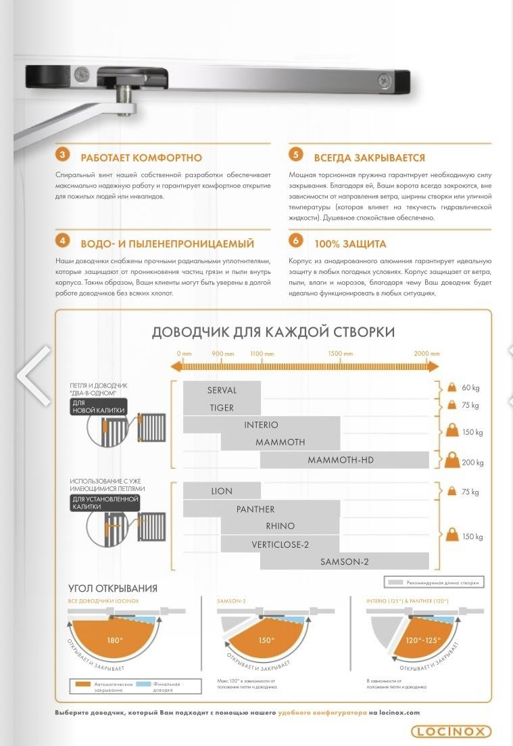

Slide 3
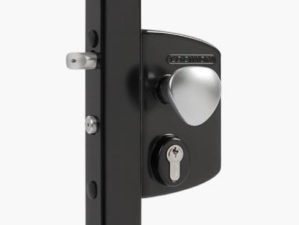
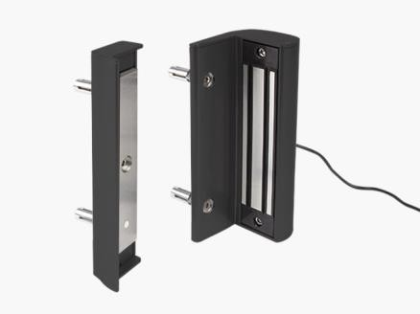
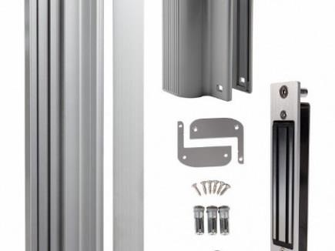
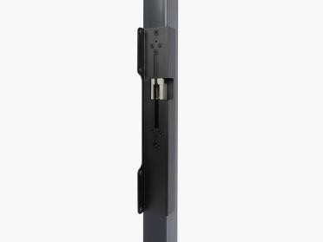
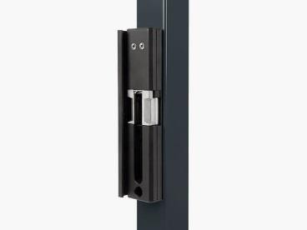
Электромеханические, магнитные замки
Электромеханические
LEKQ4040U4L9005VSZR
LIKQ4040U2L9005VSZR
Электромагнитные
MAGMAG
MAG
N-LINE
B-MAG
Электрозащелка
INTRALEC
MODULEC-SF-E

Slide 4
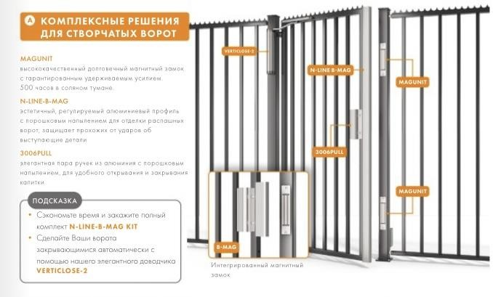

Slide 5
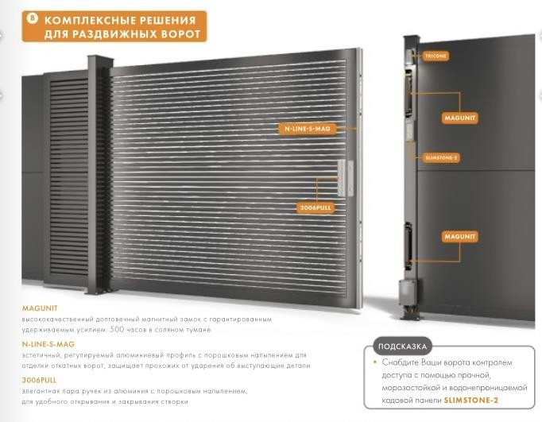

Slide 6
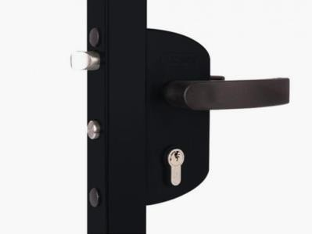
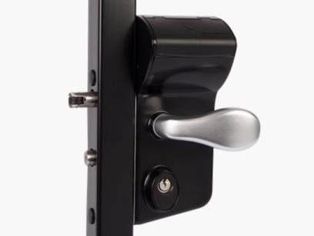
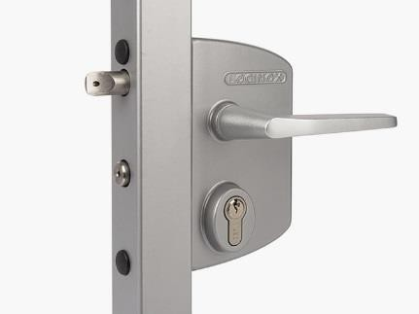
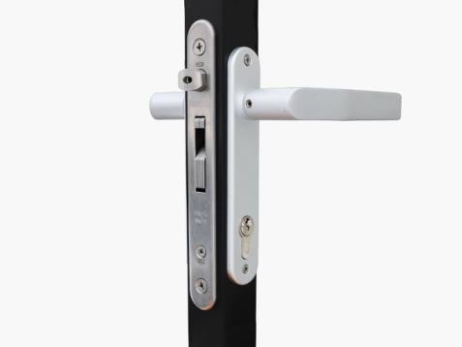
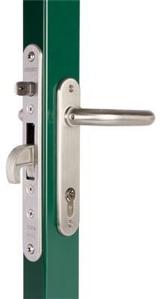
Замки механические
на профиль 40-80 мм
Накладные
LTKZ4040P1L9005VEAG
LAKQ4040U2LZILV
LMKQ4040V2L9005
Врезные
FORTYSET-40I-JA
1W.FORTY.ZAB
H-МЕТАЛЛ-WB

Slide 9
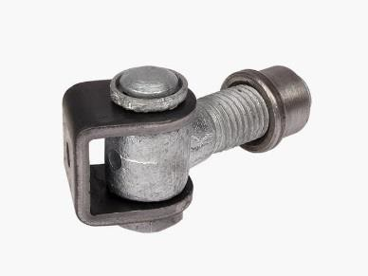
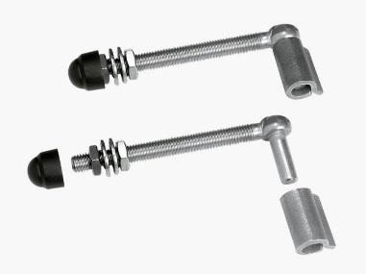
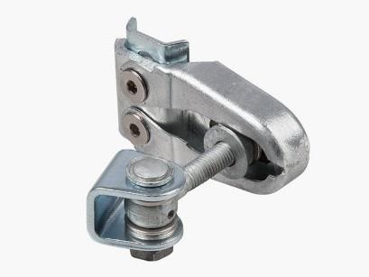
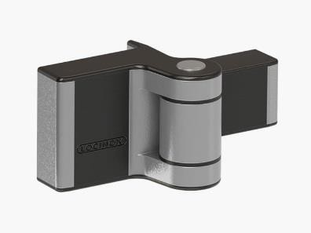
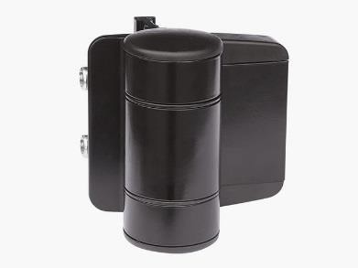
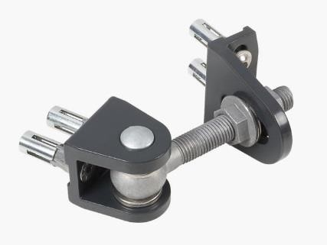
Оцинкованные петли
Сварные
G90
GAM12
GBMU4D GBMU4DSHIELD
Прикручиваемые
DINO
PUMA
BOLTON

